Slide 1

第3章 交互式技术
提出问题
如何设计一个好的用户接口
为什么要定义逻辑输入设备
交互式绘图技术有哪些？

Slide 2

3.1 用户接口设计
用户接口确定用户与计算机如何进行信息交换。包括用户通过什么途径与图形系统进行联系，通过什么手段来操作系统的功能实现等。
最重要的就是高效率和对用户的友好性

Slide 3

3.1.1 用户模型
用户模型（User Mode）是用户接口设计的基础，它提供给用户有关他所处理的对象以及作用于这些对象的处理过程的一个概念性模型。

Slide 4
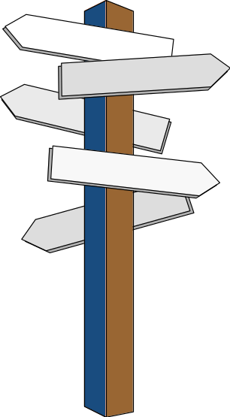
3.1.2 显示屏幕的有效利用
考虑如下几个问题：
1. 信息显示的布局合理性。

Slide 5
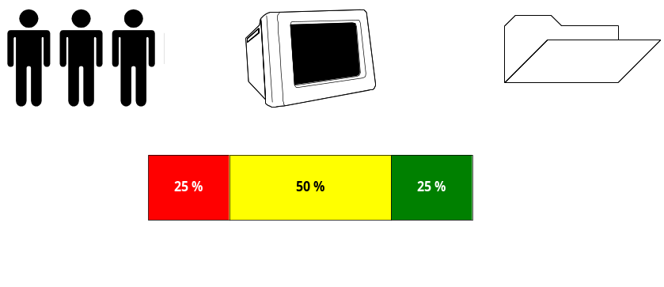
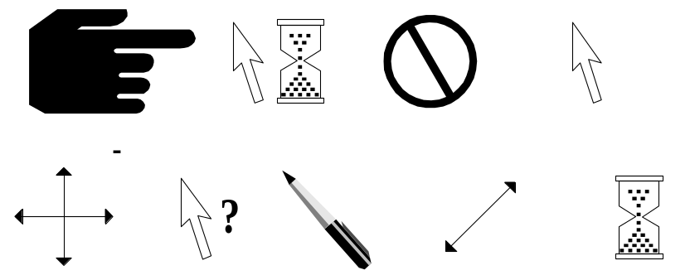
2. 充分而又正确地使用图符
一类应用图符（application icons）
一类控制图符（control icons）

Slide 6
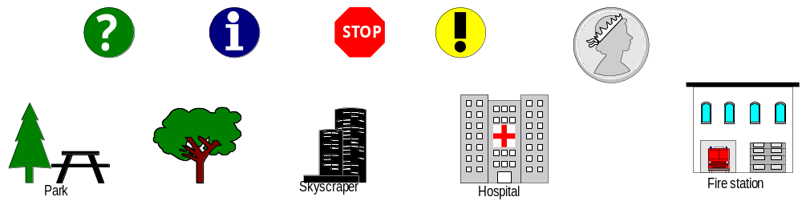
3. 恰当地使用各种表示方法进行选择性信息显示。

Slide 7

3.1.3 反馈
反馈：就是动态地显示系统运行中所发生的一些变化，以便更有效地进行交互作用。

Slide 8
3.1.4 一致性原则
一致性原则是指在设计系统的各个环节时，应遵从统一的、简单的规则，保证不出现例外和特殊的情况。
按用户认为最正常、最合乎逻辑的方式去做

Slide 9
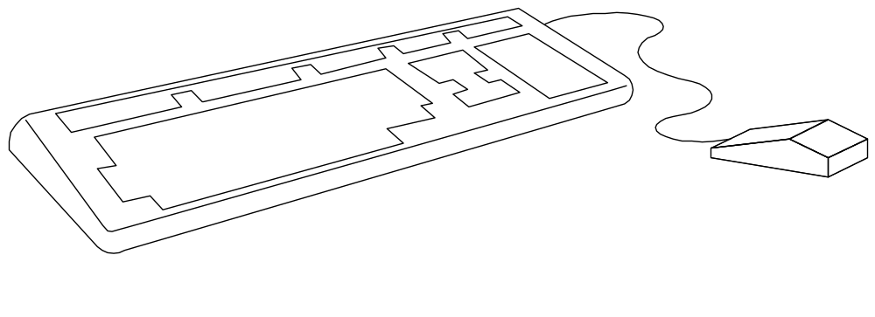
3.1.5 减少记忆量
重要的是唤醒用户的识别而不是记忆。

Slide 10
3.1.6 回退和出错处理
回退（undo）机制
取消机制
确认机制
设计好的诊断程序
提供出错消息
对可能导致错误的一些动作进行预测
约束机制：动作与对象相一致

Slide 11

3.1.7 联机帮助
为用户提供联机帮助(On-Line Help)措施，能在用户操作过程中的任何时刻提供请求帮助。

Slide 12
3.1.8 视觉效果设计
这里强调的是色彩的使用。
选择色彩对比时以色调对比为主。
就色调而言，最容易引起视觉疲劳的是兰色和紫色，其次是红色和橙色；而黄色、绿色、蓝绿色和淡青色等色调不容易引起视觉疲劳。
为减轻视觉疲劳，应在视野范围内保持均匀的色彩的明亮度。

Slide 13
3.1.8 适应不同的用户
提供多种方法使软件能适应不同熟练程度的用户。
3.2 逻辑输入设备与输入处理
3.2.1 逻辑输入设备
PHIGS和GKS将各种图形输入设备从逻辑上分为六种：

Slide 14
表2-1 图形输入设备的逻辑分类
名称
基本功能
定位设备(Locator)
指定一个点的坐标位置(x,y)
笔划设备(Stroke)
指定一系列点的坐标
数值设备(Valuator)
输入一个整数或实数
字符串设备(String)
输入一串字符
选择设备(Choice)
选择某个菜单项
拾取设备(Pick)
选择显示着的图形的组成部分

Slide 15

设备的评价可以从三个层次上来看：
⒈设备层
⒉任务层
⒊对话层

Slide 16

具体如下
⒈ 定位设备
典型方法是定位屏幕光标。
定位设备有鼠标器、操纵杆、跟踪球、空间球、数字化仪的触笔或手动光标等。

Slide 17

定位设备分为三类：
直接设备和间接设备
绝对坐标设备和相对坐标设备
连续设备和离散设备

Slide 18
⒉ 笔划设备
笔划设备的输入等于多次调用定位设备，产生一系列的坐标值，根据产生的坐标值可产生多边形和曲线等
⒊ 定值设备
定值设备常用来输入各种参数和数据。

Slide 19

⒋ 字符串设备
即进行字符串输入
⒌ 选择设备
选择设备用来选择菜单选项、属性选项和用于构图的对象形状等。

Slide 20
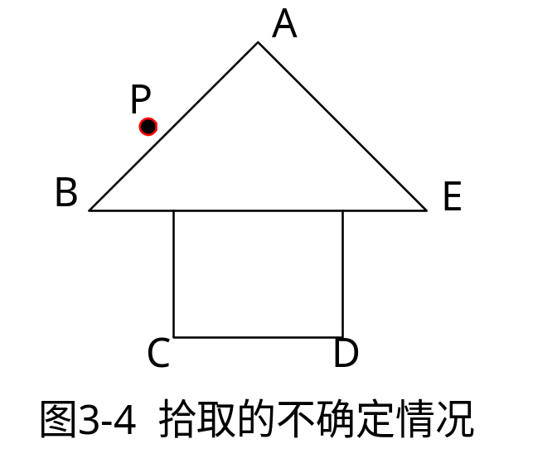
⒍ 拾取设备
用拾取技术拾取一个图形对象：
(1)利用定位设备
冲突问题：

Slide 21
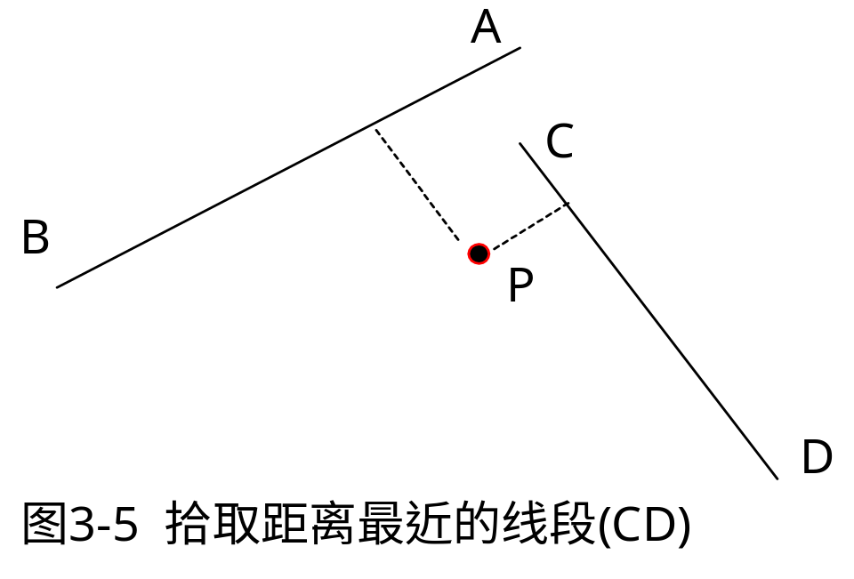
解决方法：
在图形对象生成时就对每一个对象确定其拾取优先级
采用依次对拾取图形设立标志的办法。
找距离最近的对象优先拾取。

Slide 22
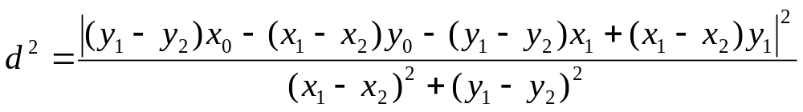
对一条以点(x₁,y₁)和点(x₂,y₂)为端点的线段来说，从点P₀(x₀,y₀)到该线段距离的平方由下式来计算：

Slide 23
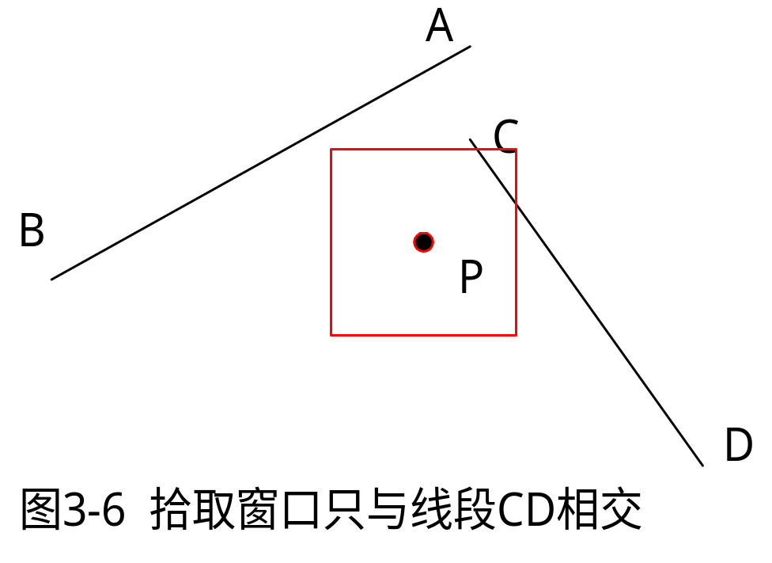
(2)指定拾取窗口
拾取窗口是以光标位置为中心的一个矩形窗口

Slide 24
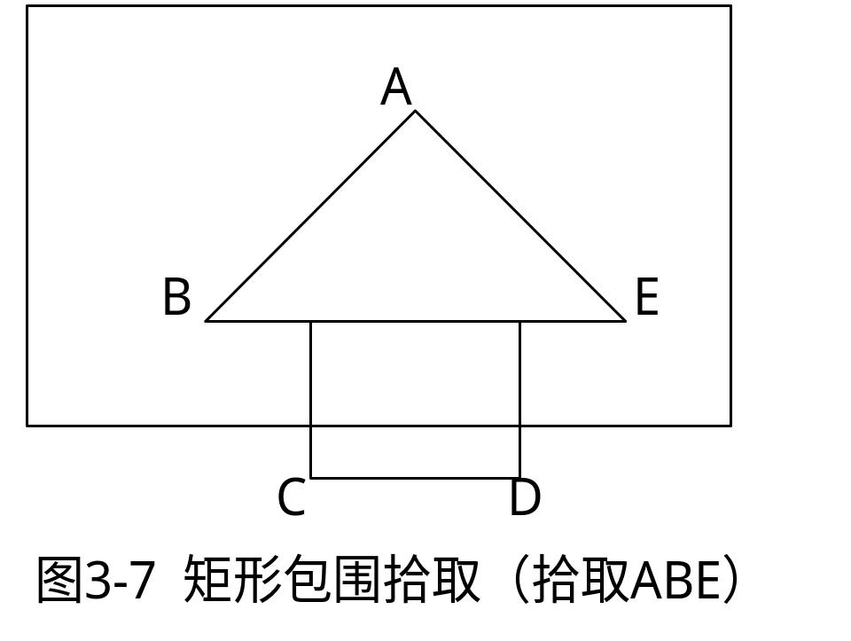
(3)矩形包围
(4)直接键入结构名字

Slide 25
3.2.2 输入模式
输入模式即如何管理、控制多种输入设备进行工作
常用的输入模式有请求（request）、采样（sample）、事件（event）及其组合形式等几种。

Slide 26
1. 请求方式（request mode）
输入设备在应用程序的控制下工作，程序在输入请求发出后一直被置于等待状态直到数据输入。
2. 取样方式（sample mode）
此时，应用程序和输入设备同时工作，当输入设备工作时，存储输入数据，并不断地更新当前数据，当程序要求输入时，程序采用当前数据值。

Slide 27
3. 事件方式（event mode）
每次用户对输入设备的一次操作以及形成的数据叫做一个事件(Event)。
思想：一般一个事件发生时，往往来不及进行处理，于是，就要把事件按先后次序排成队列，以便先进先出，即先到的事件进入排队，先被取出进行处理。
当某设备被置成事件方式，程序和设备同时工作

Slide 28

4. 输入方式的组合使用
一个应用程序同时可在几种输入模式方式下应用几个不同的输入设备来进行工作。

Slide 29
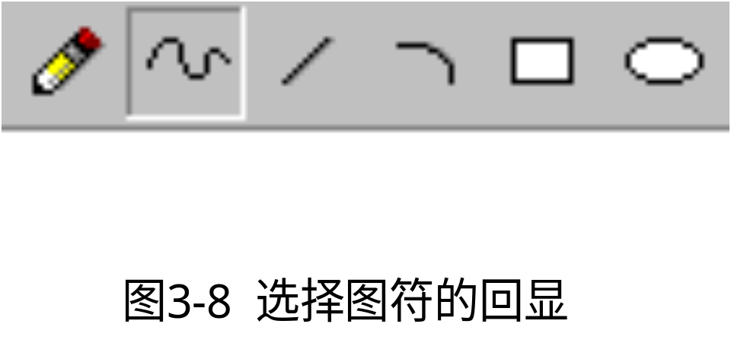
3.3 交互式绘图技术
3.2.1 基本交互绘图技术
⒈ 回显

Slide 30
⒉ 约束
约束：在图形绘制过程中对图形的方向、对齐方式等进行规定和校准。
⒊ 网格
⒋ 引力域
引力域：将靠近某一点的任意输入位置“吸引”到该点上来，好象在该点的周围产生一个“引力域”。

Slide 31
⒌ 橡皮筋技术
橡皮筋技术：针对输入要求，动态地、连续地将输入过程表现出来，直到产生用户满意的输入结果为止。
⒍ 草拟技术
草拟技术用以实现用户任意画图的要求。
两种保存方式
两种采样方式

Slide 32
⒎ 拖动
拖动是将图形对象在空间移动的过程动态地、连续地表示出来，直到满足用户的位置要求为止。
⒏ 旋转
⒐ 形变

Slide 33
3.2.2 三维交互技术
困难
用户难以区分屏幕上光标选择到对象的深度值和其他显示对象的深度值。
键盘、鼠标、数字化仪等交互设备均为二维的，不能适应三维交互工作的需要。

Slide 34
习题

